Slide 1
Словарная работа.
-Выпишите из предложений словарные слова.
а) Во время дождя начинает казаться, что все вещи разговаривают. И твои цветные карандаши тоже.
б) У берега растут камыши.
в) Как хороши цветущие ландыши!
-Обозначьте орфограммы.

Slide 2
Игра « Собери слово».
Вот слоги:
Де чу са чут чи о щу кий ка
-Соберите из них слова.

Slide 3
Чудеса, чуткий, очищу, щука.
-Обозначьте орфограмму.

Slide 4
Написание слов с буквосочетаниями чу-щу.

Slide 5
-Выписать слова с сочетаниями чу, щу.
Щука, чум, ищу, молчу-
Я слова учу, учу,-
И пятёрку получу!

Slide 6
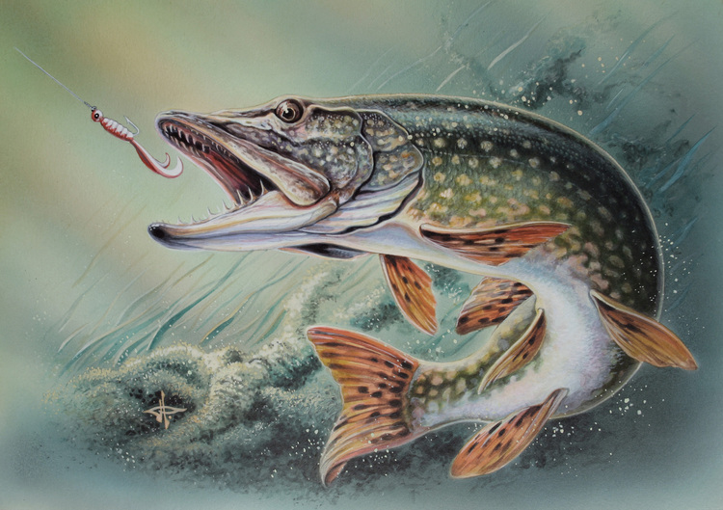
-Подберите однокоренные слова.

Slide 7
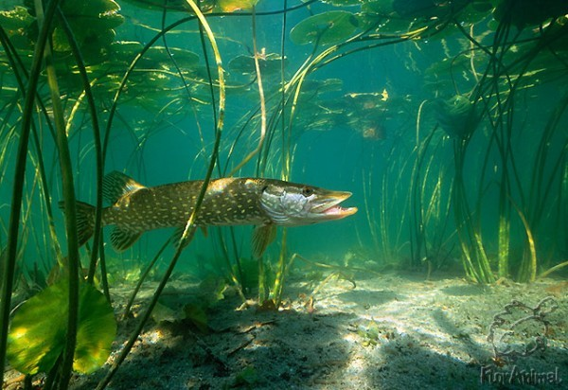
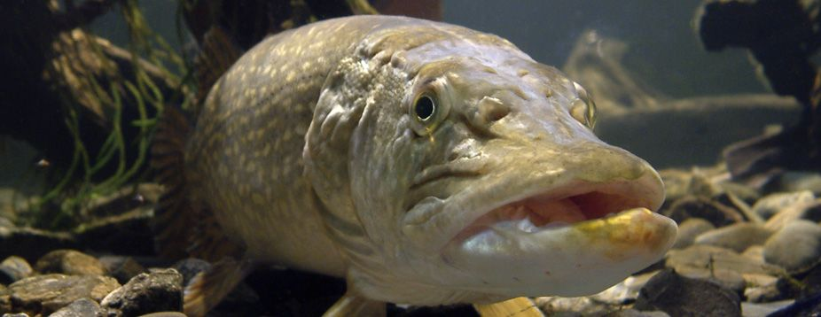
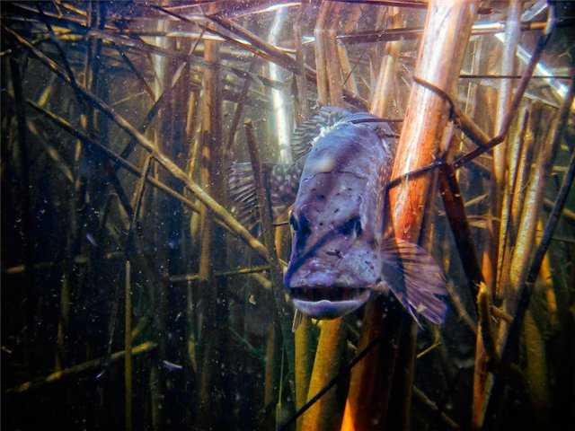
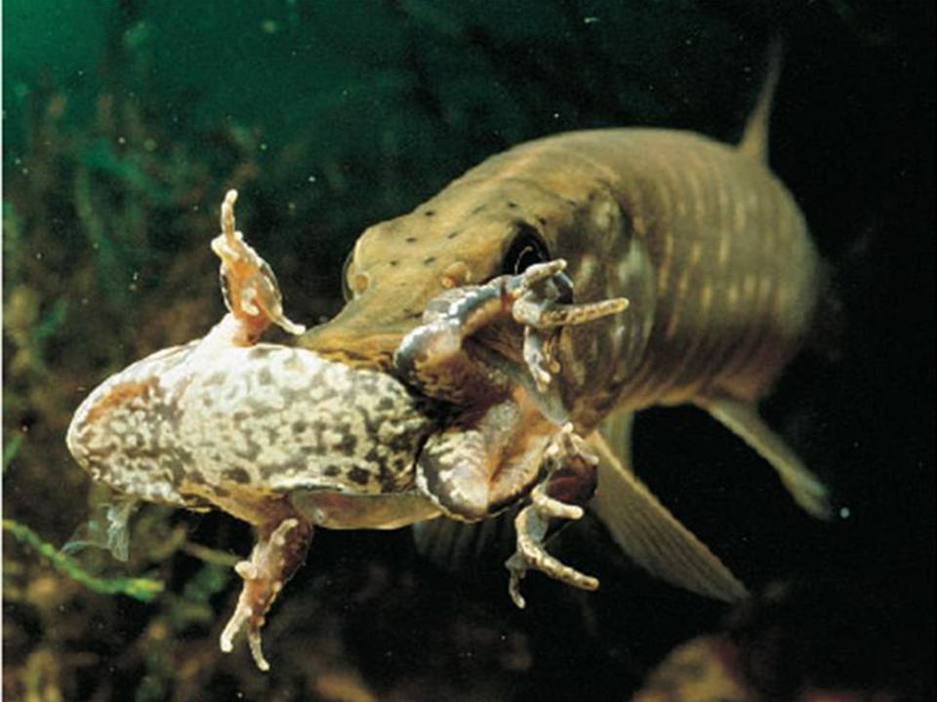
« На то и щука в реке, чтобы карась не дремал»

Slide 8
-Прочитайте слова, составьте предложения.
в, щука, жила, озере.
Жила в озере щука.
В озере жила щука.
В озере щука жила.
Щука в озере жила.

Slide 9
Итог урока
-Что понравилось на уроке?
-Что у вас получалось сегодня лучше всего?
-В чём испытали затруднения?

Slide 10
Домашнее задание.
Упр.149, с.68 («Дидактический материал»)

Slide 11
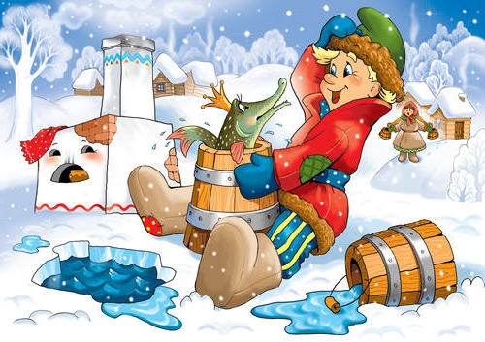
Творческая работа
-Вспомним в какой сказке щука была героиней?
-Представьте, что вы поймали говорящую щуку.
-Какое желание вы бы загадали? Что бы вы попросили у щуки? Какими словами начали бы свою просьбу?
( По щучьему веленью, по моему хотенью, хочу, чтобы... )
-Закончите предложение и запишите в тетрадь.

